Slide 1
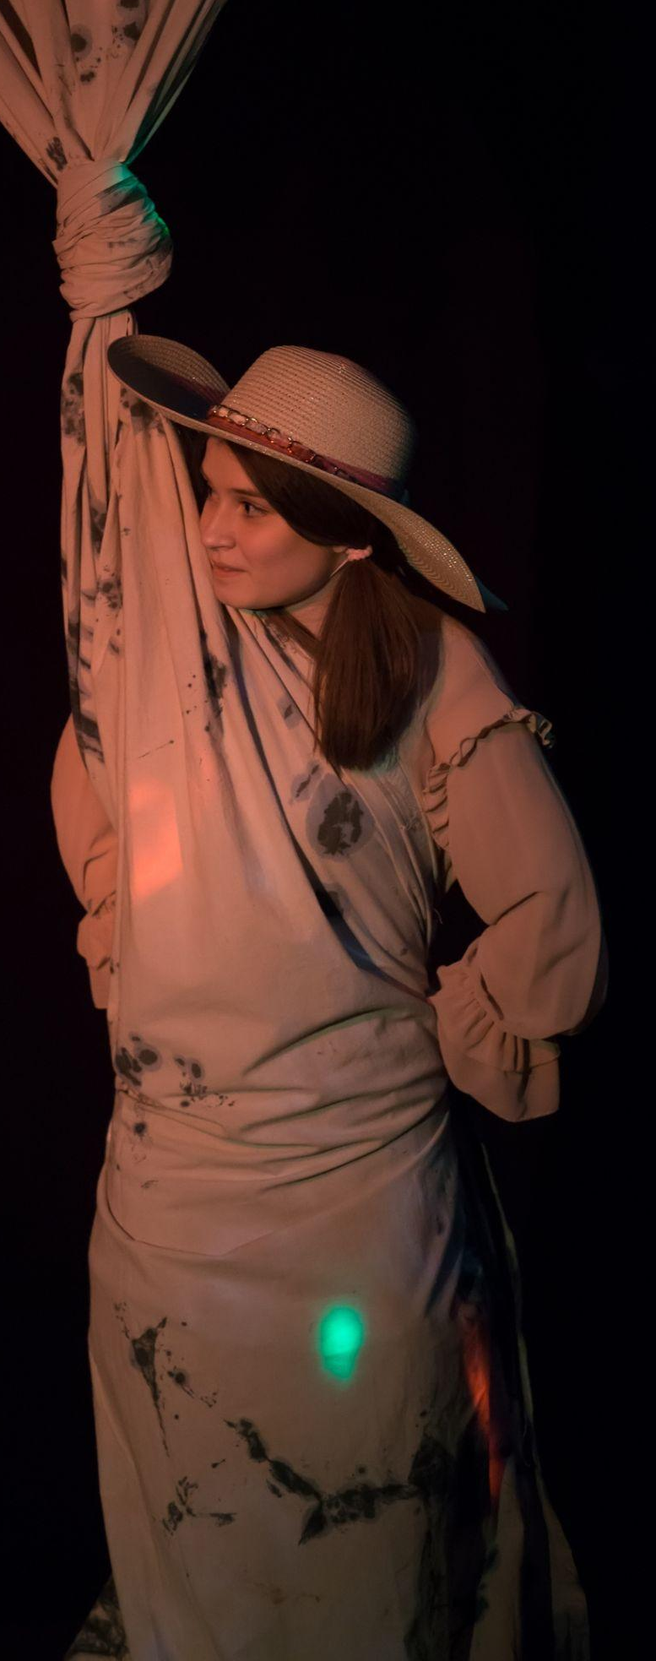
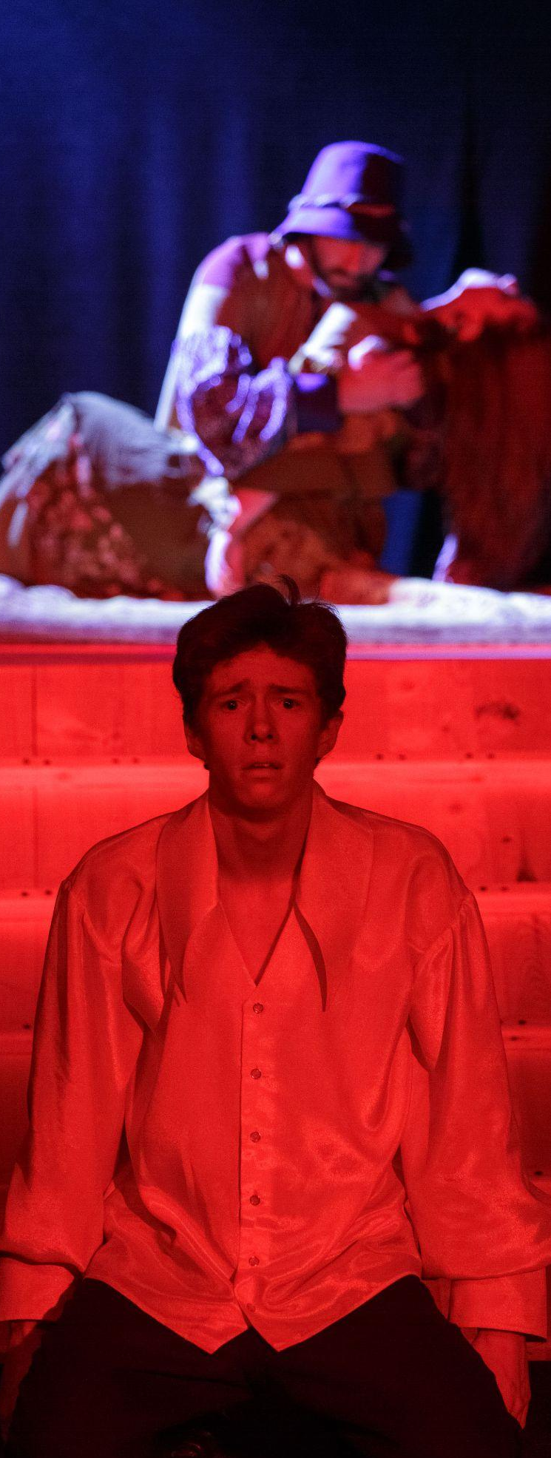
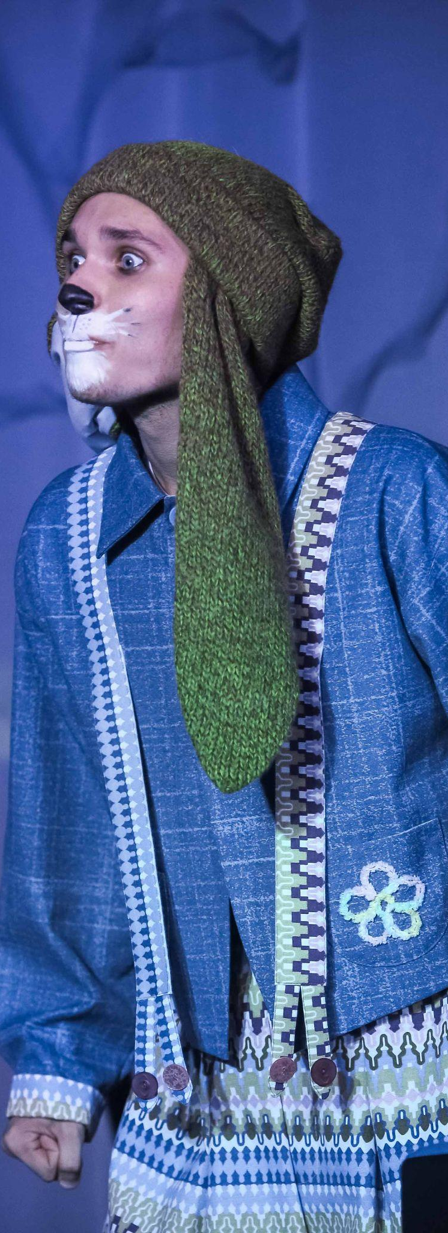
ТЕАТР
ЮНОГО
ЗРИТЕЛЯ
“ВРЕМЯ ТАЙН”
Новокуйбышевск • 2023

Slide 2
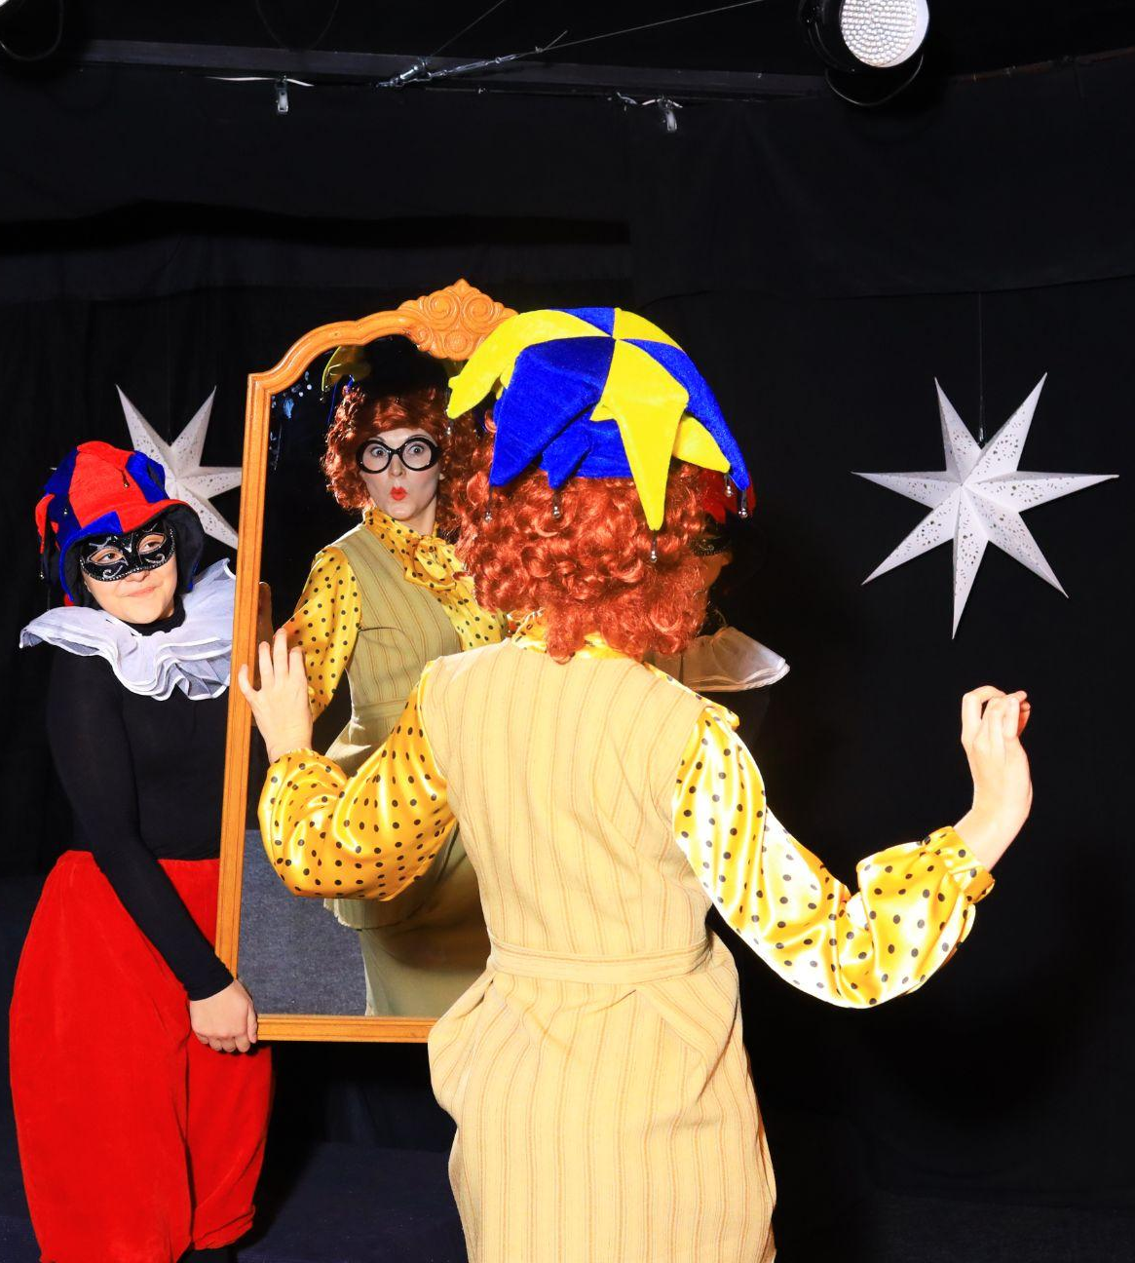
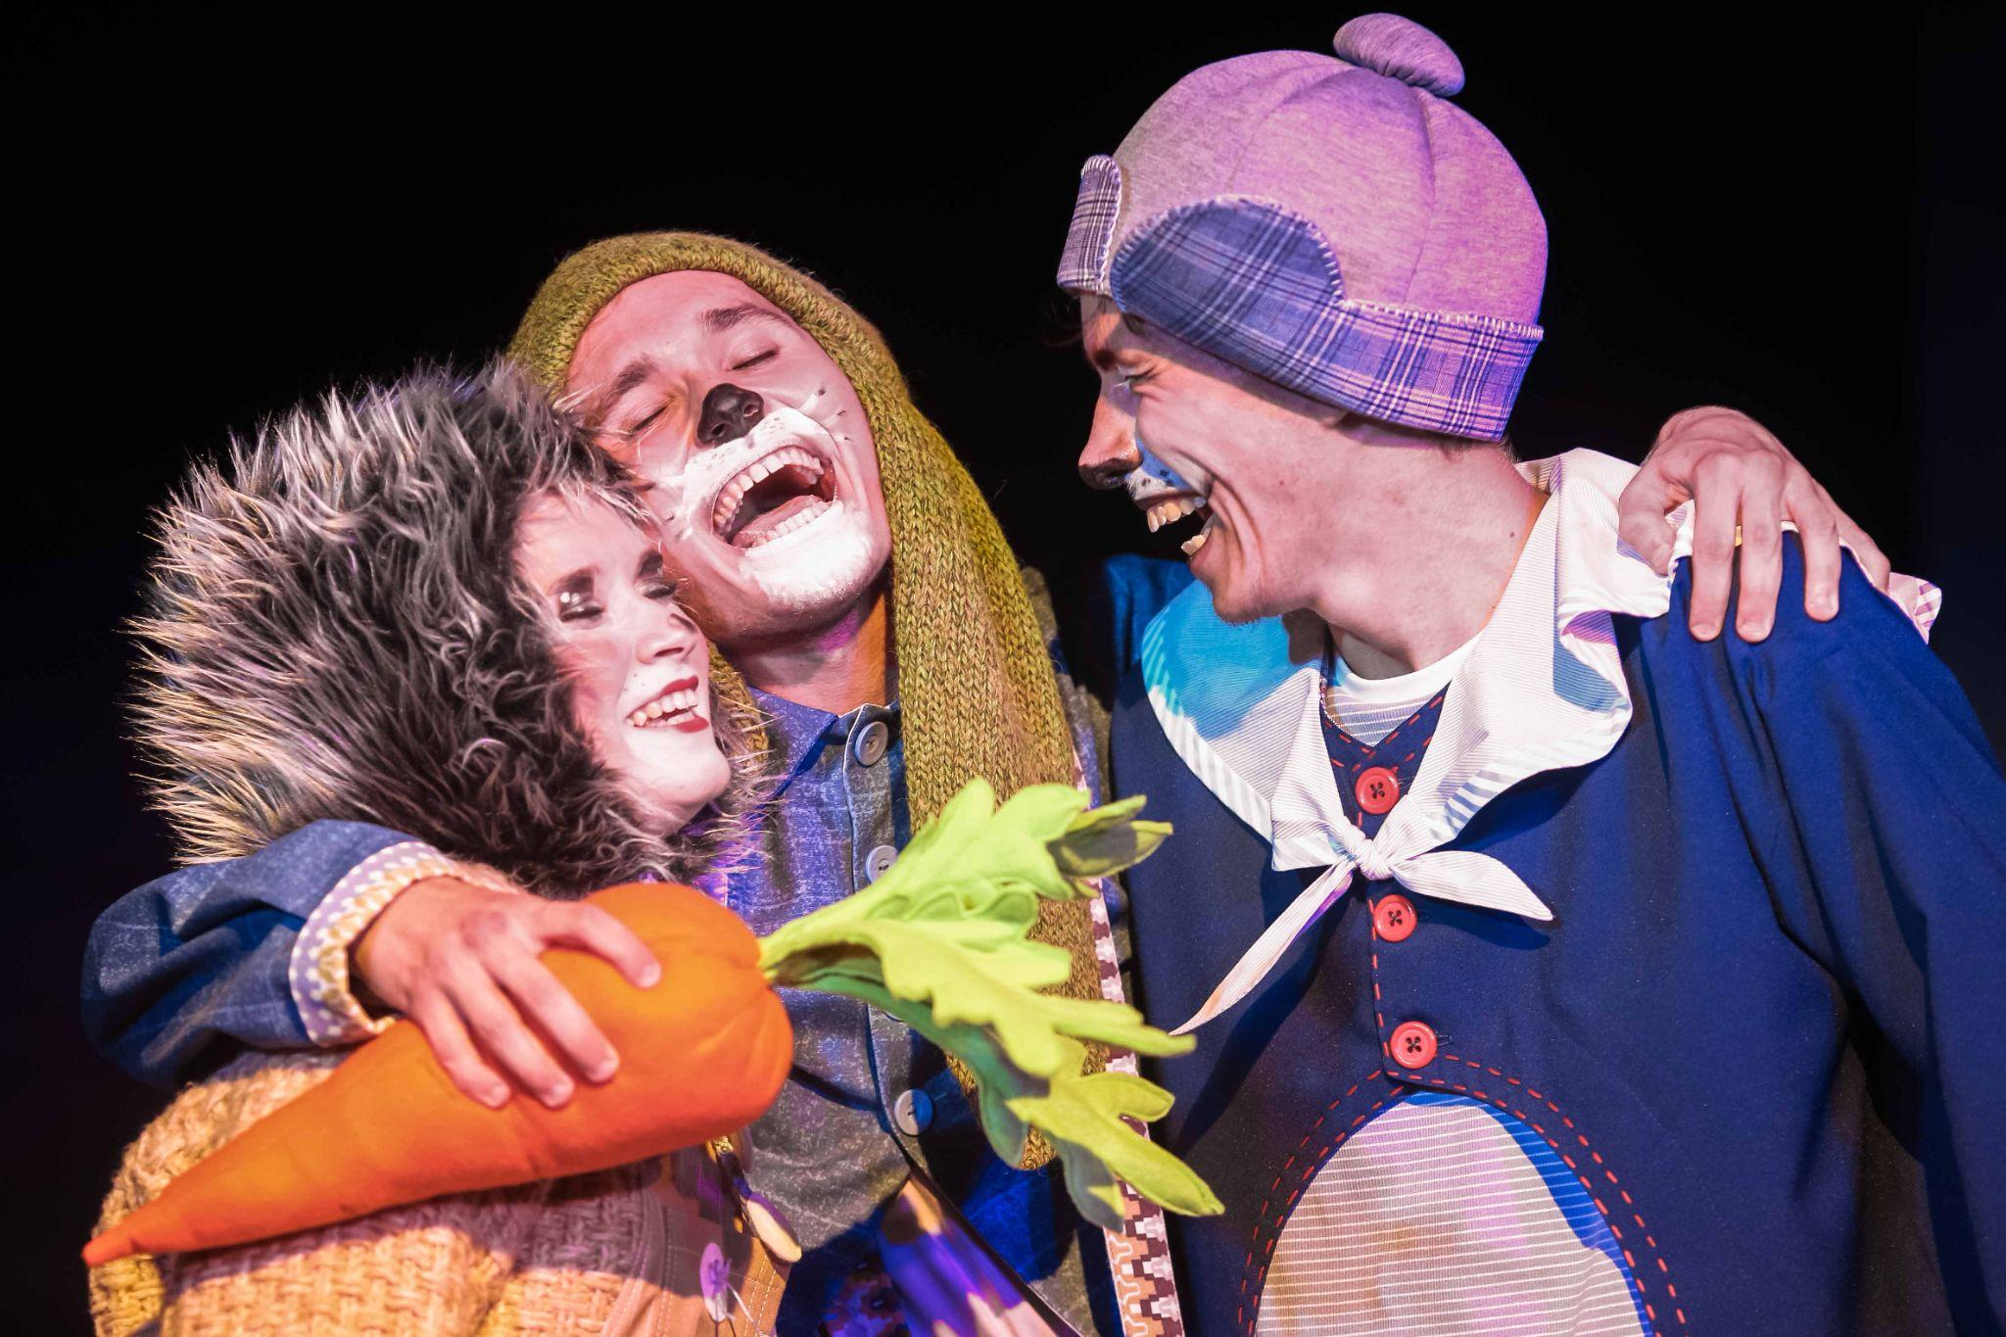
В 2023 году
35-летие
со дня основания

Slide 3
>65 спектаклей. >200 выпускников театрального отделения. >6000 зрителей ежегодно.

Slide 4
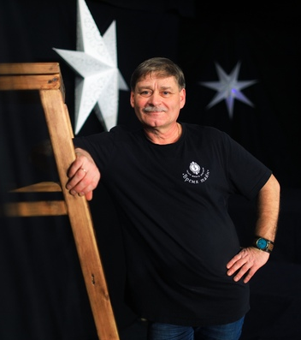
Андрей Юнин
художественный руководитель

Slide 5
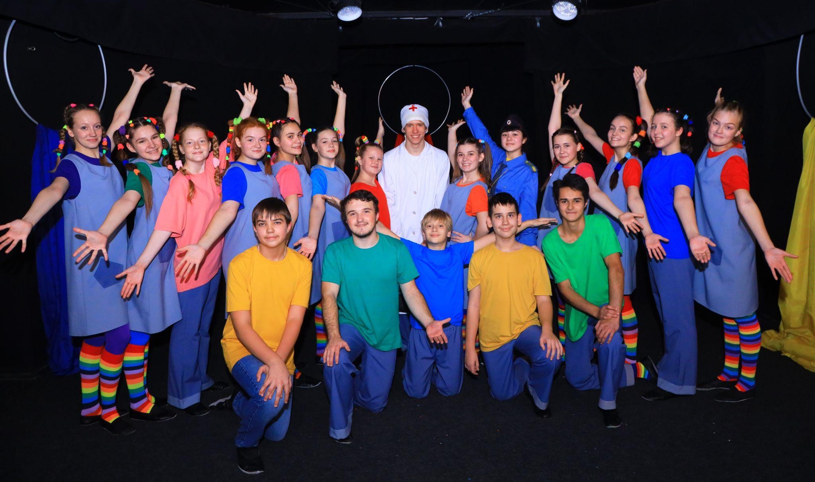
В 2022 году - 25-летие театрального отделения

Slide 6
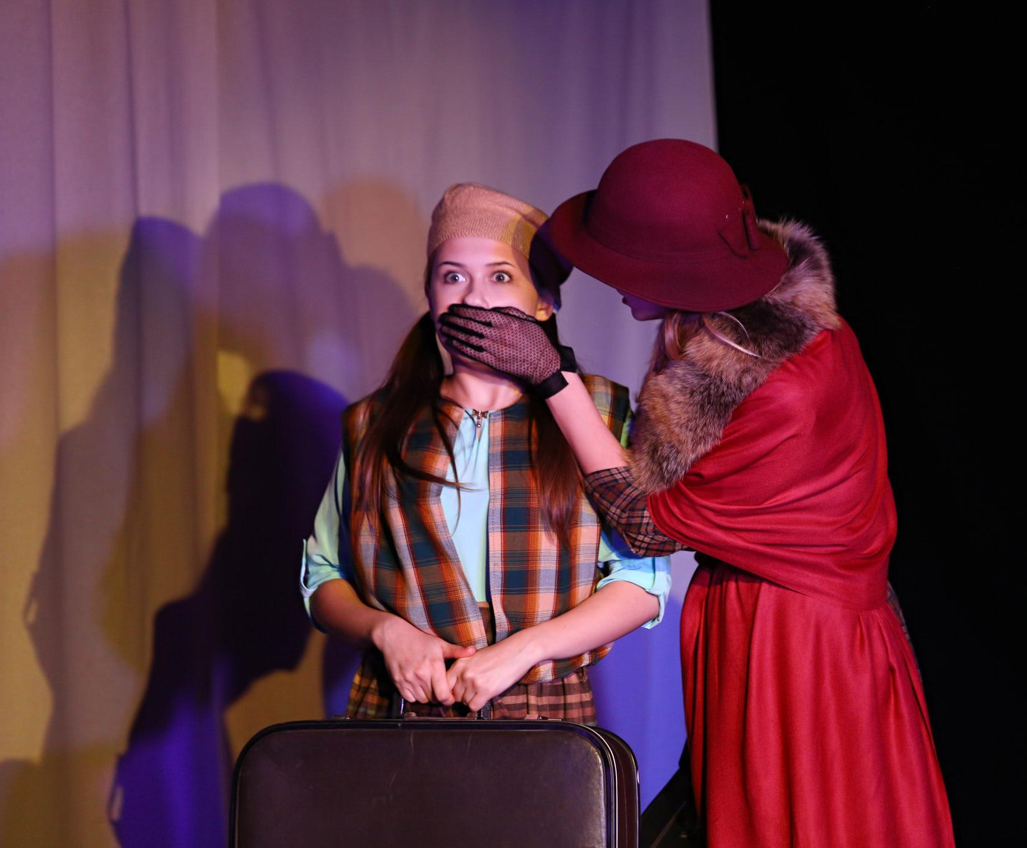
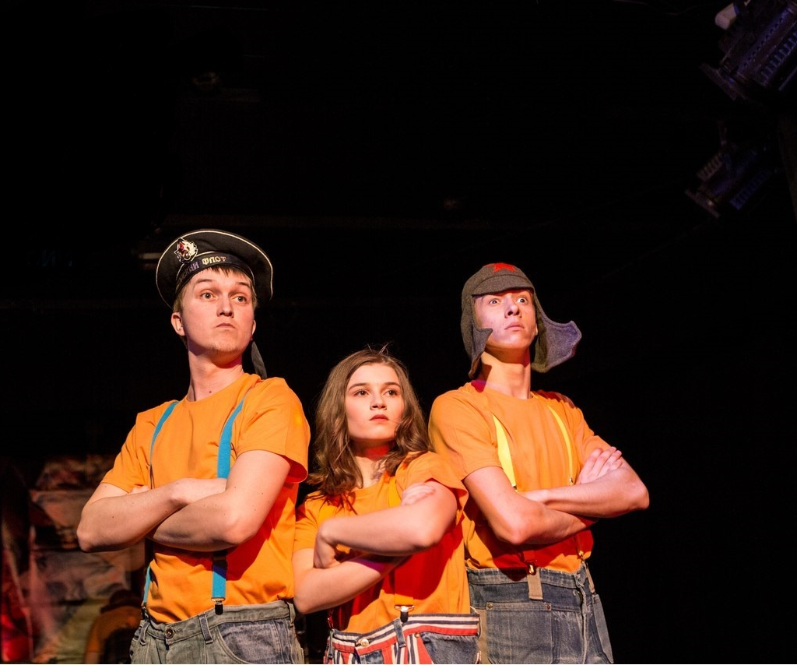
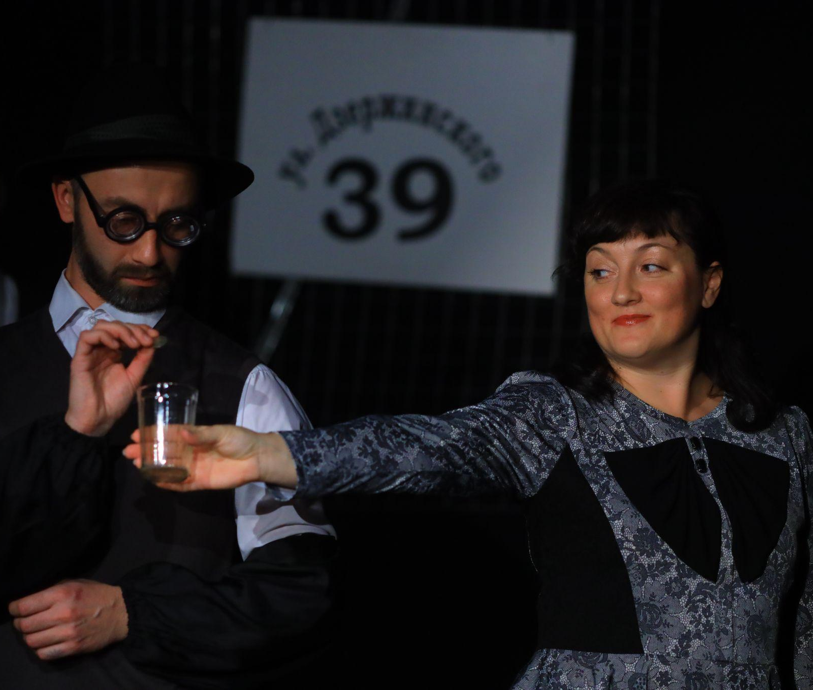

Slide 7
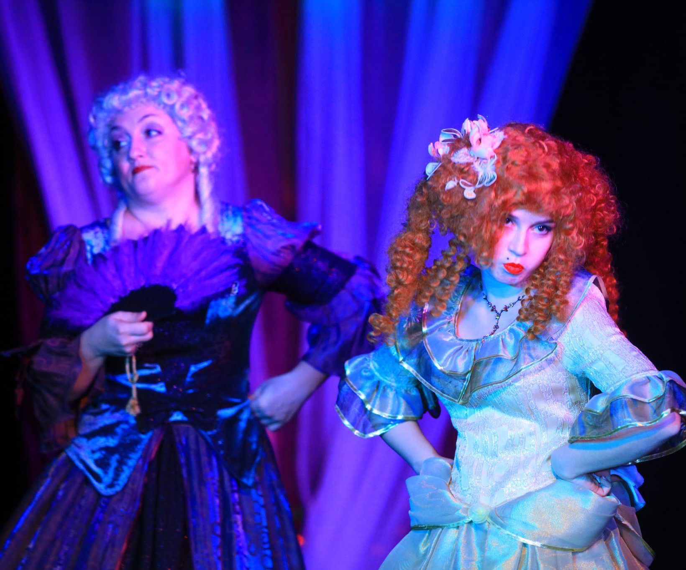
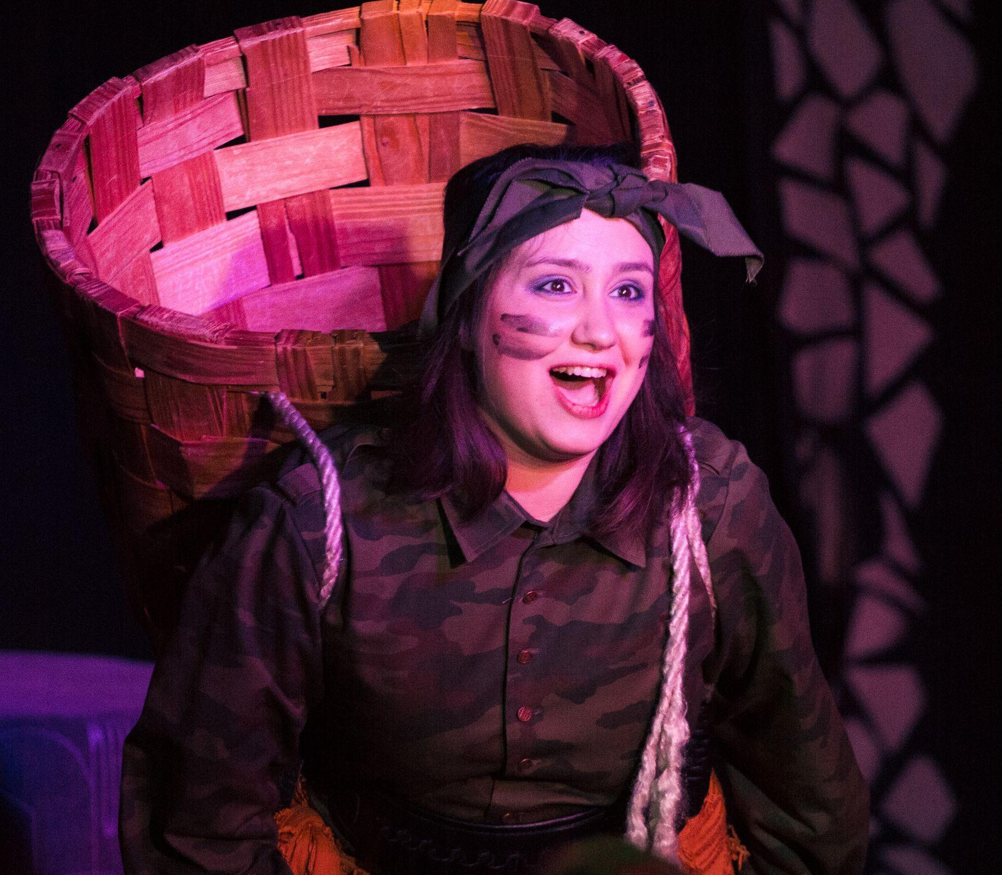
Спектакли для зрителей от 6 лет

Slide 8
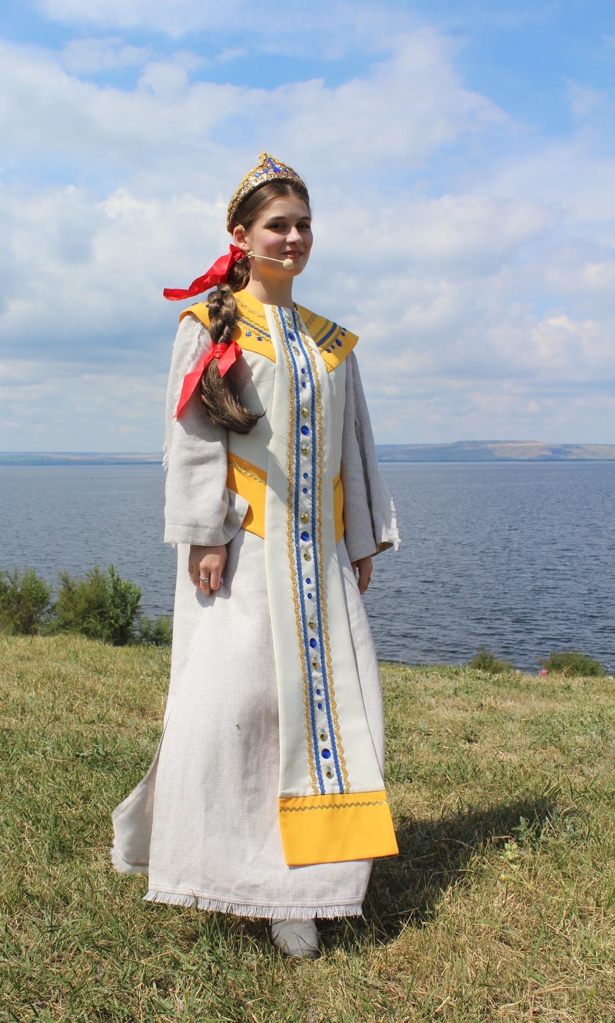
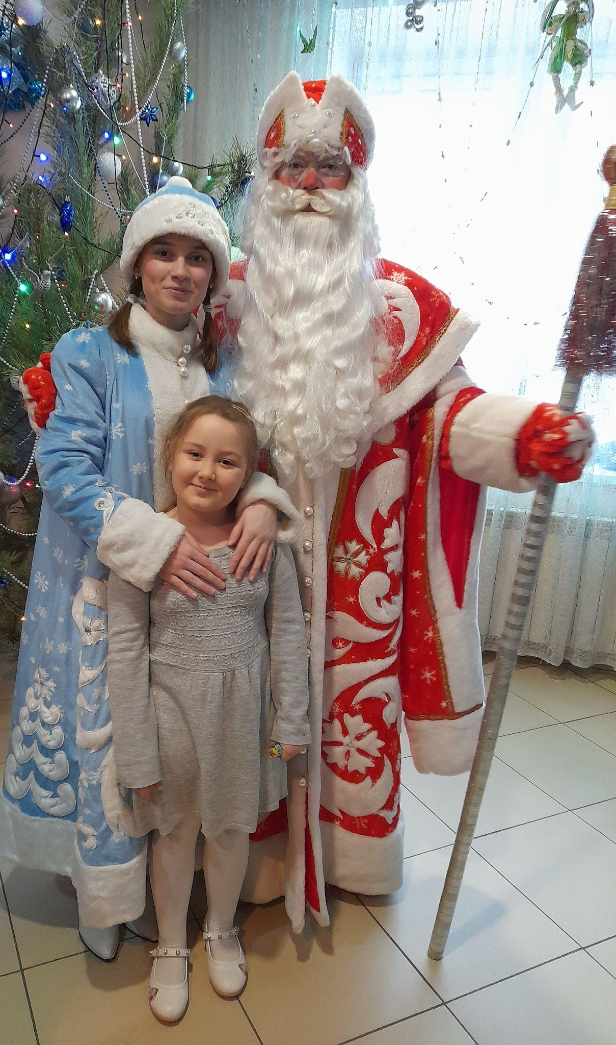
Акции
Благотворительность
Утренники

Slide 9
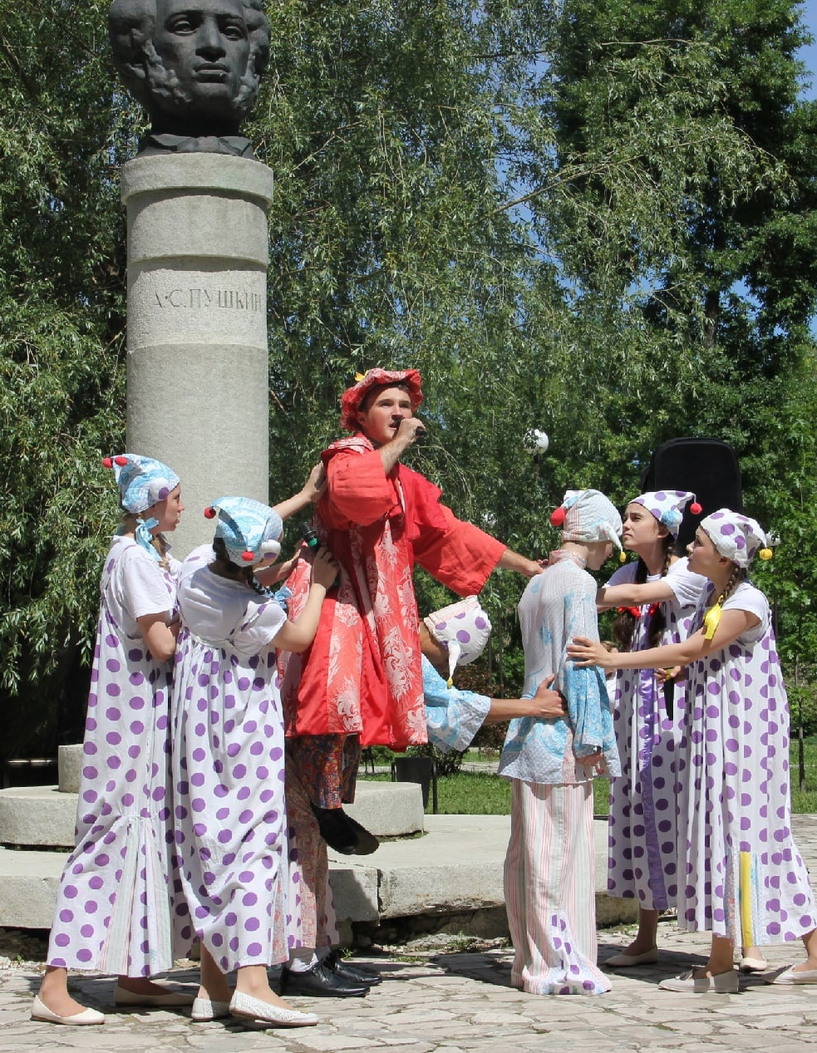
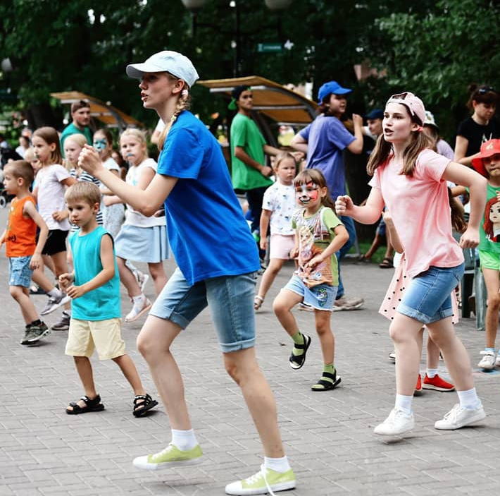
Городские мероприятия
Флеш-мобы

Slide 10
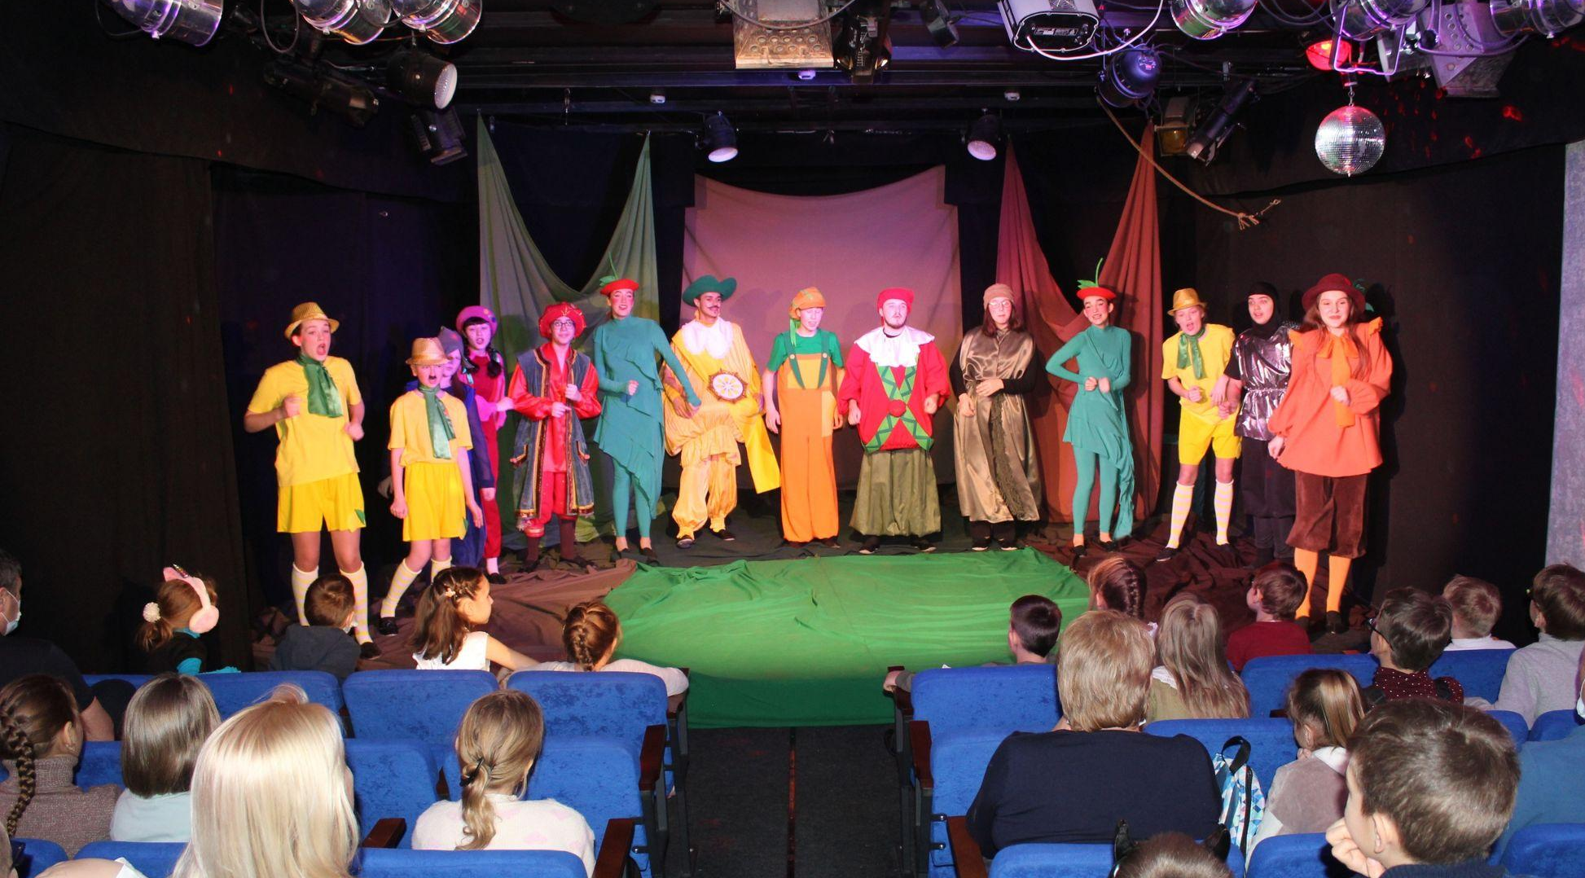
Новокуйбышевск, ул. Дзержинского, 39
+7-987-159-93-74
+7(84635) 2-22-08
https://vk.com/vremyatain_ru
https://t.me/vremyatain
Коллективные завяки

